Slide 1
Logit e probit
Wooldridge, capítulo 17

Slide 2
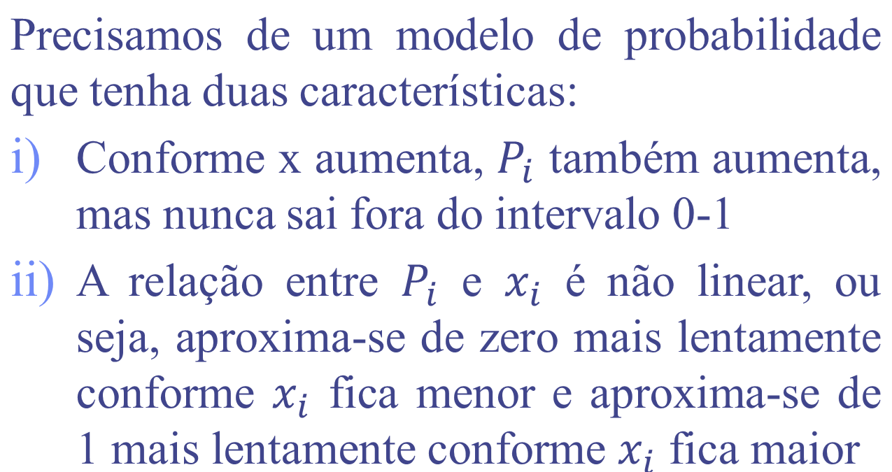

Slide 3
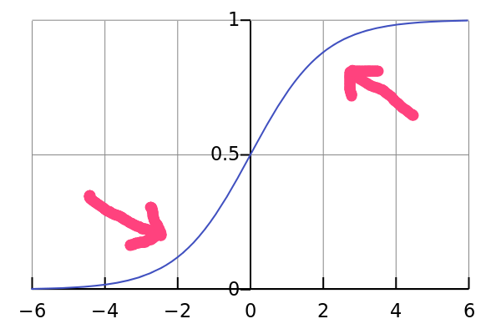
Geometricamente o modelo que procuramos parece com a figura abaixo

Slide 4
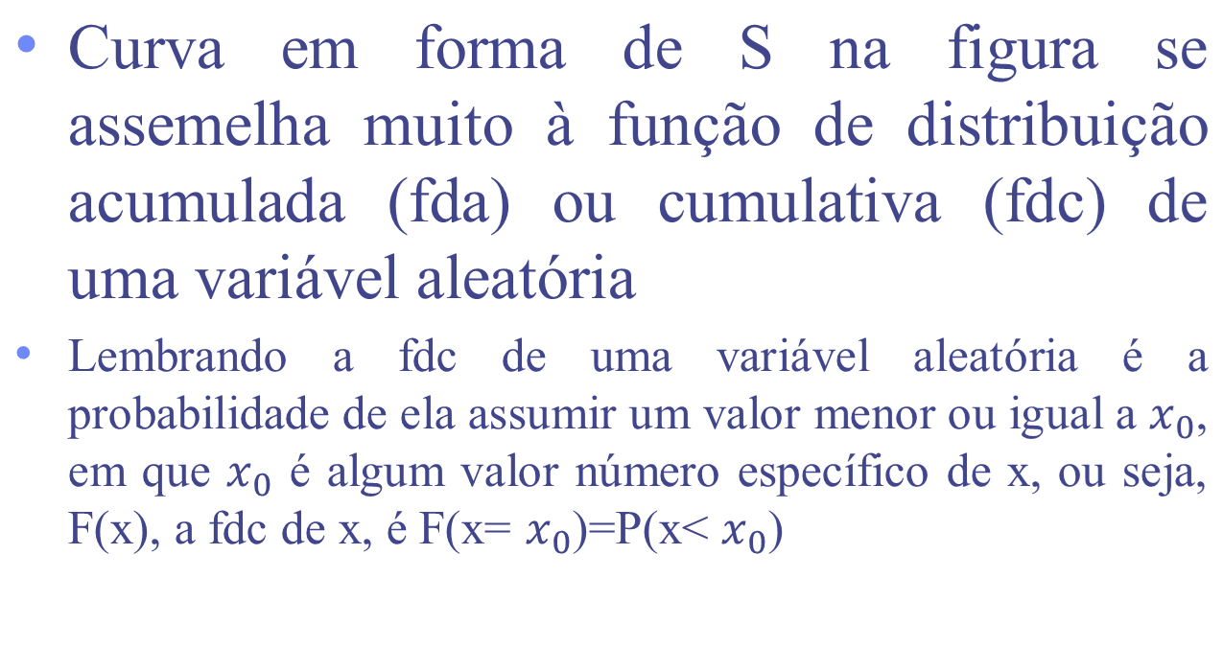

Slide 5
Assim, é possível usar a fdc para modelar regressões em que a variável de resposta seja binária (0-1)
Modelar a probabilidade como uma função, G(z) = G(β₀ + xβ), onde 0 <G(z)<1
Qual fdc?

Slide 6
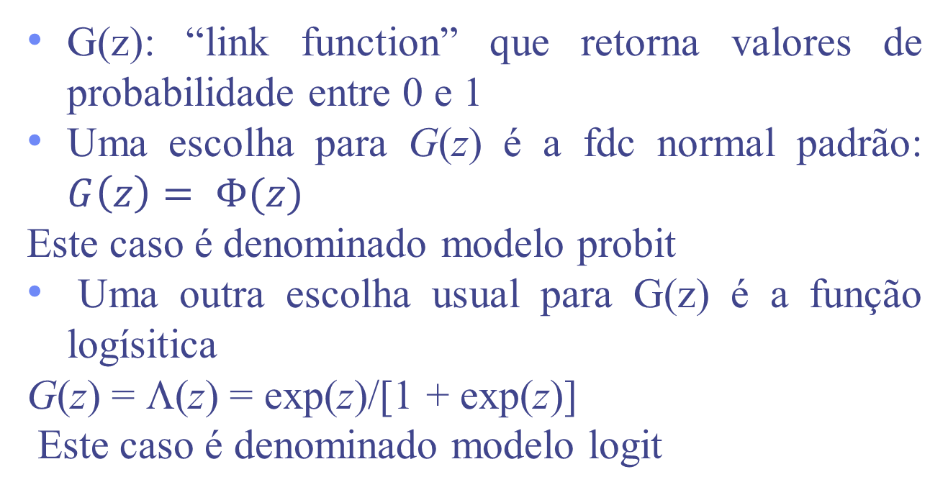
Probit e logit

Slide 7
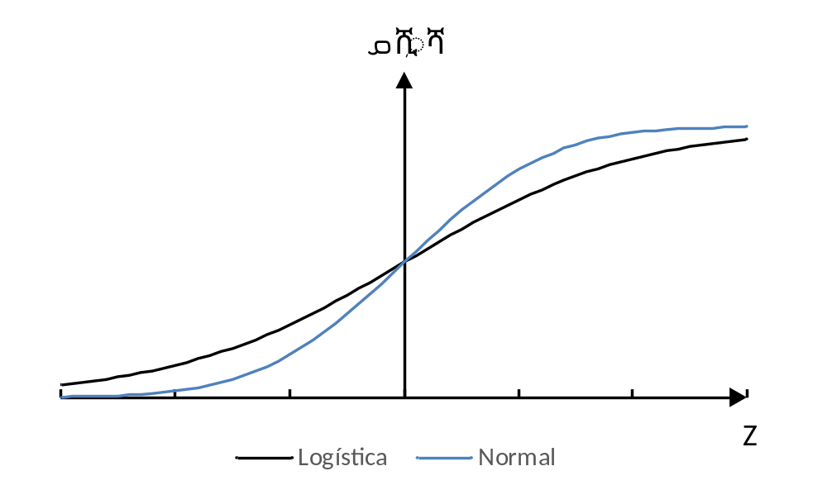
As duas funções tem formatos similares

Slide 8
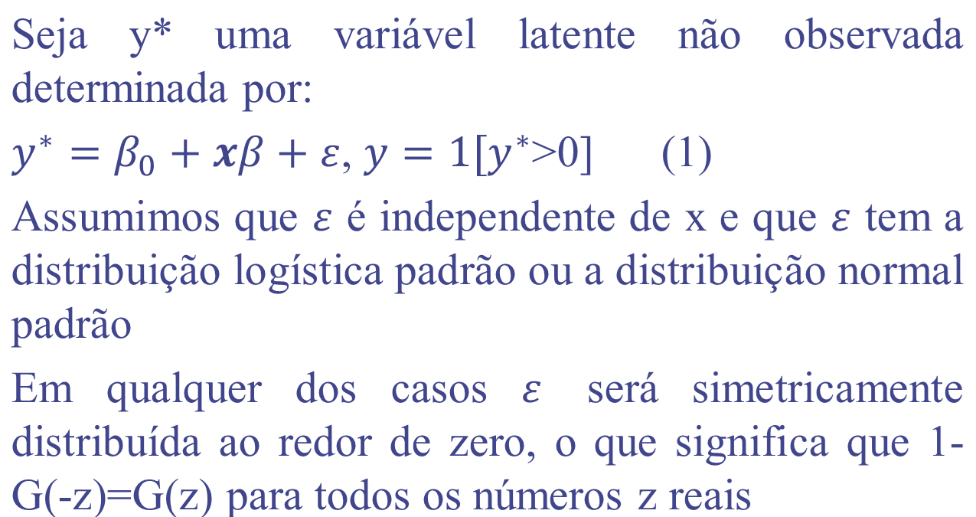
Modelos logit e probit podem ser derivados de um modelo de variável latente subjacente

Slide 9
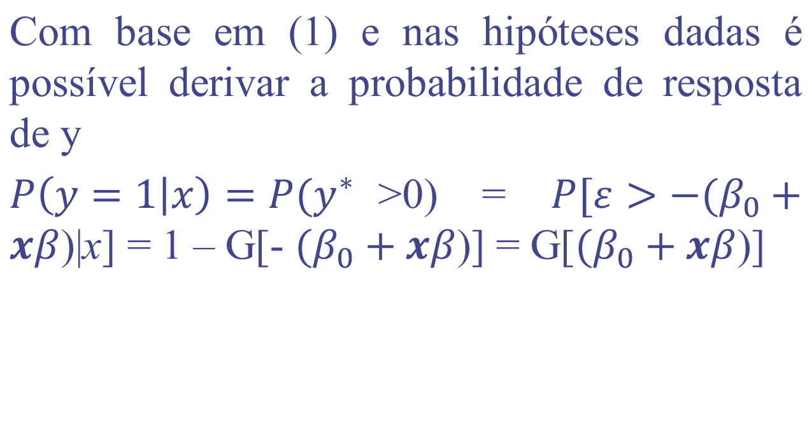

Slide 10
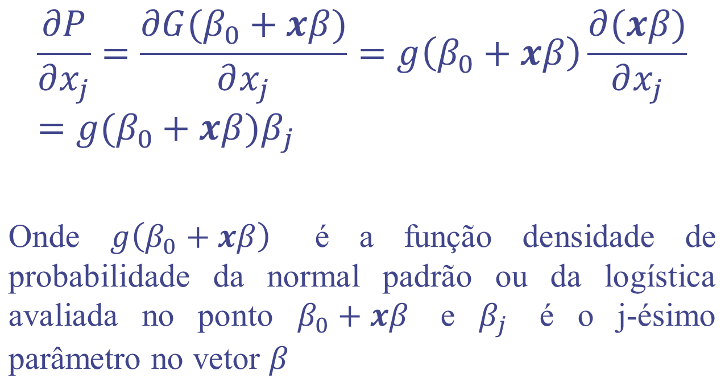
Efeito parcial variáveis contínuas

Slide 11
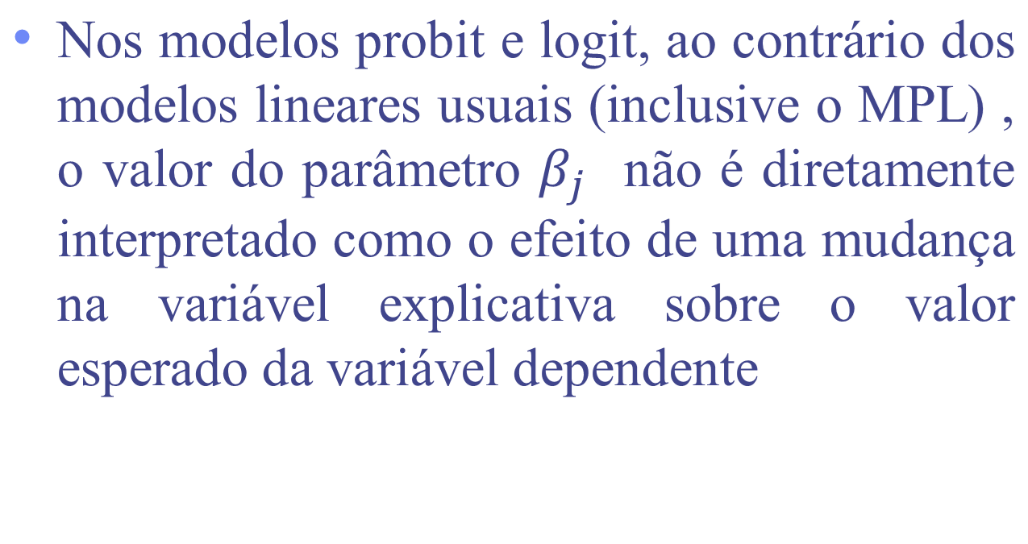

Slide 12
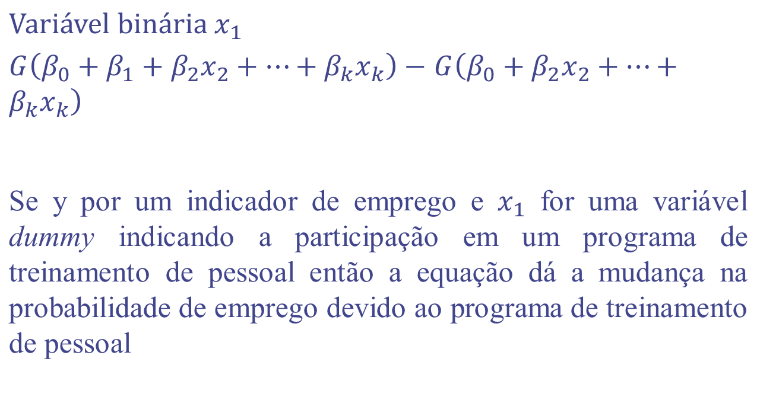
Efeito parcial de uma variável binária

Slide 13
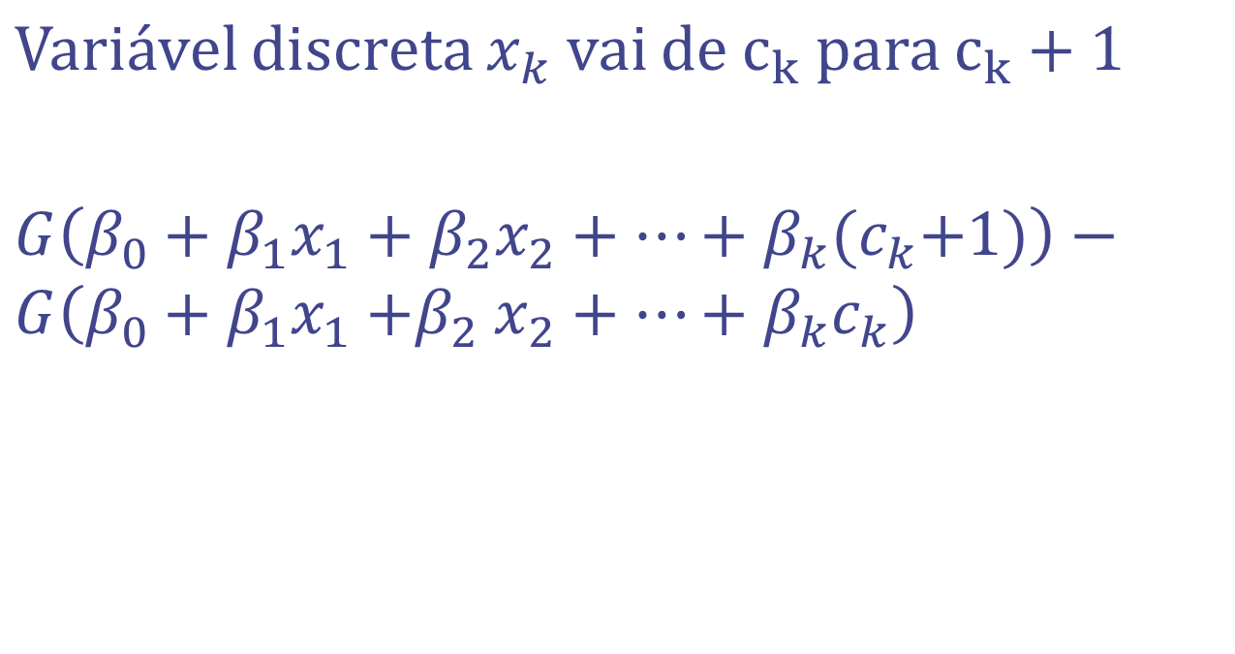
Outros tipos de variáveis discretas

Slide 14
Pontos principais
O Modelo Probit (Logit) utiliza a função de distribuição acumulada da normal padrão (logística) para transformar uma combinação linear de variáveis independentes em uma probabilidade. Essa transformação é crucial, pois garante que as previsões do modelo estejam sempre entre 0 e 1
Diferentemente dos modelos lineares, onde os coeficientes podem ser interpretados diretamente como mudanças na variável dependente, no Modelo Probit os coeficientes representam mudanças na probabilidade de ocorrência do evento. Para entender melhor essa relação, é comum preciso calcular os efeitos marginais que indicam como uma variação em uma variável independente afeta a probabilidade do evento de interesse
A estimativa dos parâmetros é geralmente realizada por meio do método de máxima verossimilhança. Esse método busca encontrar os valores dos parâmetros que maximizam a probabilidade de observar os dados disponíveis, dado o modelo (vamos ver na sequência, mas quem quiser pode pular diretamente para os testes)

Slide 15
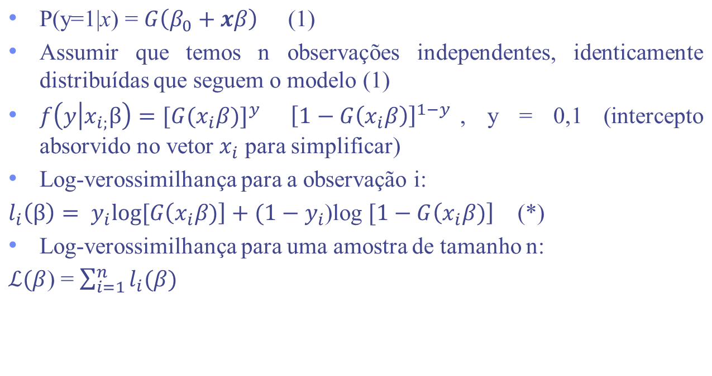
Estimação: máxima verossimilhança

Slide 16
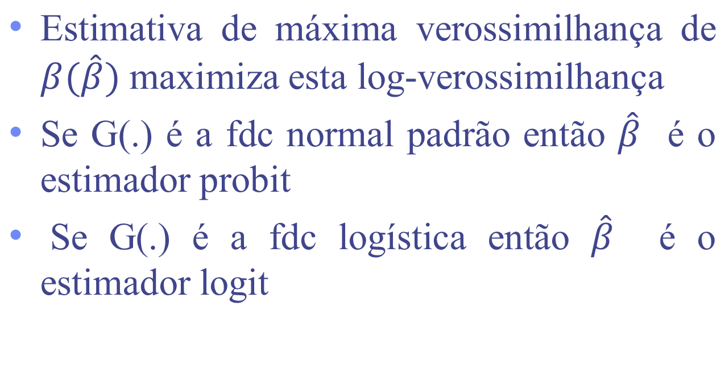

Slide 17
Condições de primeira ordem para o problema de maximização da função de verossimilhança não permitem a obtenção de uma solução explícita para os estimadores
O sistema de equações gerado pelas condições de primeira ordem é não linear, obrigando que a maximização seja feita por algum processo numérico

Slide 18
Os procedimentos de otimização numéricos funcionam de forma recursiva, sendo o valor dos parâmetros no período t+1 uma função do valor destes no período t
O algoritmo numérico consiste em tentar um valor para o parâmetro e depois corrigí-lo continuamente até que algum critério de convergência seja atendido, quando tem-se um máximo para a função de verossimilhança

Slide 19
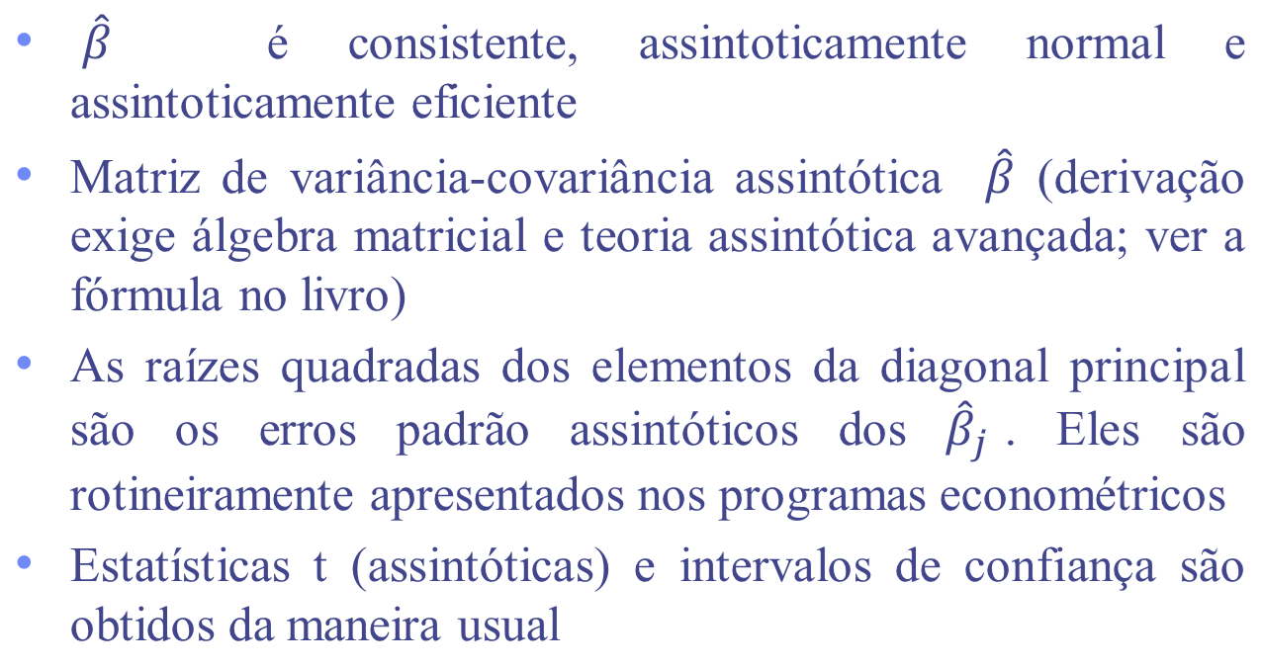

Slide 20
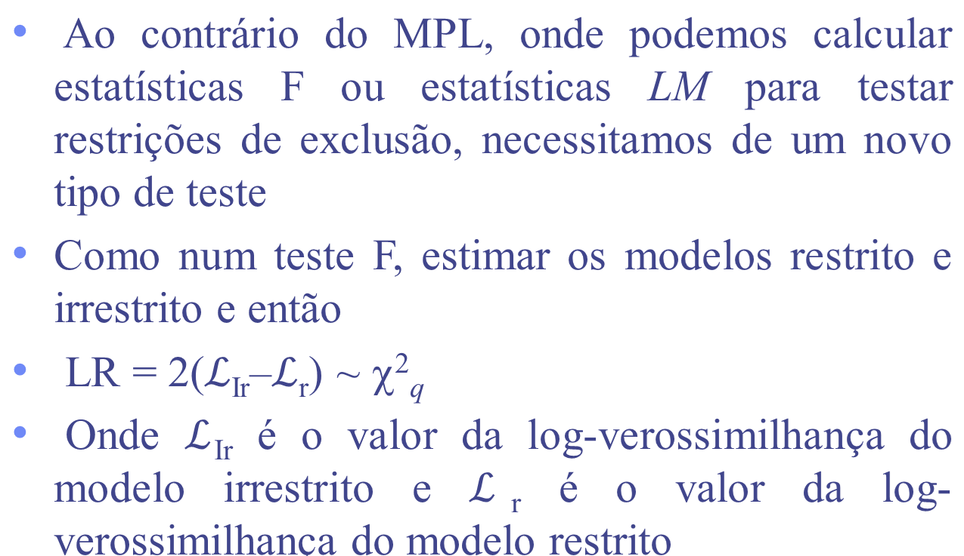
Teste de razão de verossimilhança (RV) – likelihood ratio test (LR)

Slide 21
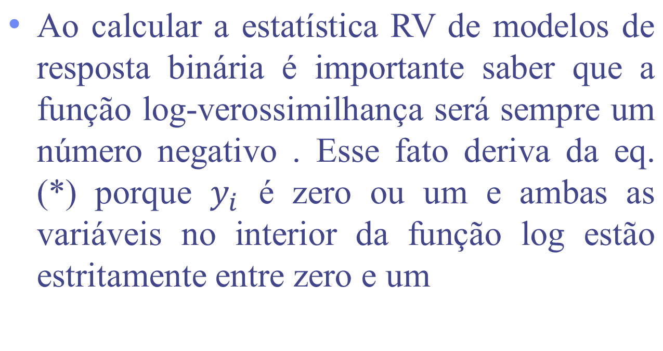

Slide 22
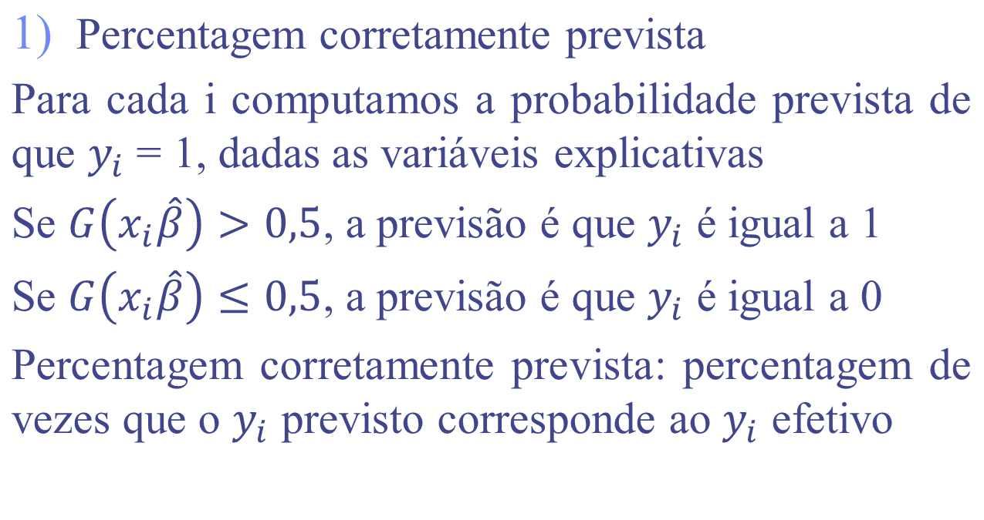
Medidas de ajuste

Slide 23
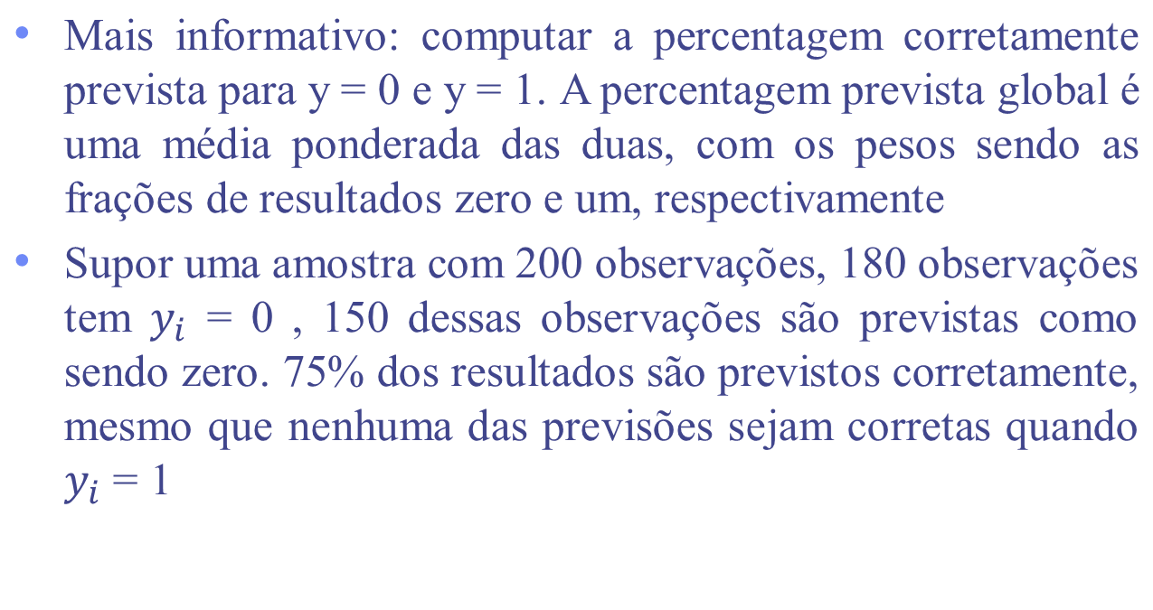

Slide 24
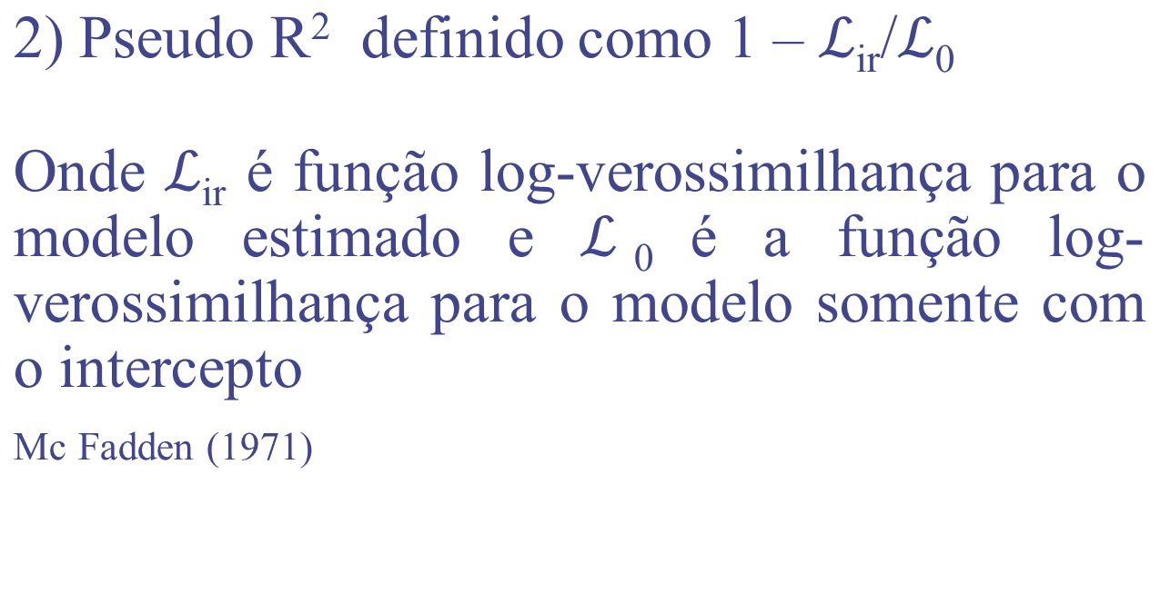

Slide 25
